Slide 1
مُحَادَثَة حَوْلَ الوُضُوء
Dr. Ehab Atta

Slide 6
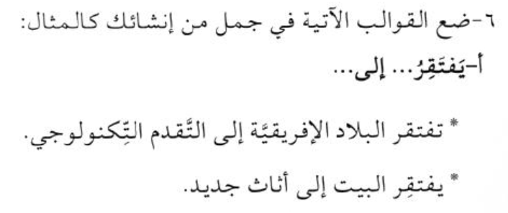

Slide 7
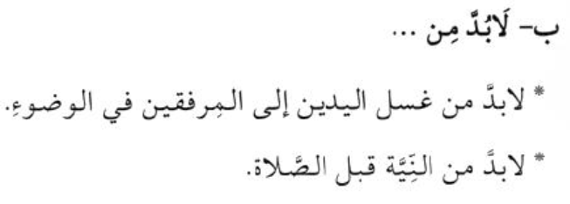

Slide 8
